Slide 1


REALIZACJA PROJEKTÓW PROGRAMU
HORYZONT EUROPA
Opracowanie: Marta Sówka
Urszula Pawlak
Wyb. Wyspiańskiego 27, 50-370 Wrocław Gmach główny, bud. A - 1, pok. 150
+48 71 320-45-71
dp@pwr.edu.pl
1

Slide 2
GRUPY PROJEKTÓW PROGRAMU HORYZONT EUROPA
10HE – projekty badawcze typu „Budget-based”
10HL (+99HL) – projekty badawcze typu „Lump Sum”
10HM (+99HM) – projekty MSCA
10HR – granty ERC
Wyb. Wyspiańskiego 27, 50-370 Wrocław Gmach główny, bud. A - 1, pok. 150
+48 71 320-45-71
dp@pwr.edu.pl
2

Slide 3
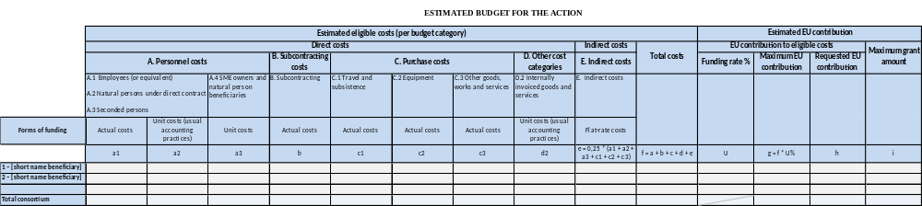
Projekty typu „budget-based”
Wyb. Wyspiańskiego 27, 50-370 Wrocław Gmach główny, bud. A - 1, pok. 150
+48 71 320-45-71
dp@pwr.edu.pl
3

Slide 4
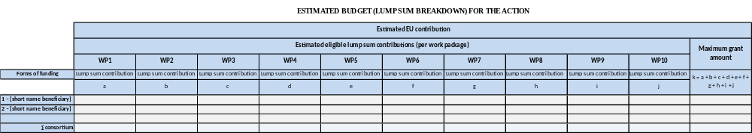
PROJEKTY TYPU „LUMP SUM”
Wyb. Wyspiańskiego 27, 50-370 Wrocław Gmach główny, bud. A - 1, pok. 150
+48 71 320-45-71
dp@pwr.edu.pl
4

Slide 5
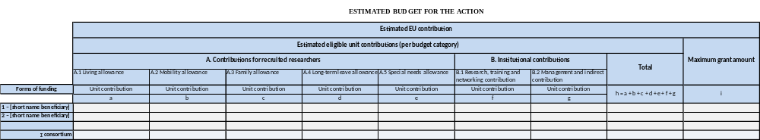
PROJEKTY MSCA
Wyb. Wyspiańskiego 27, 50-370 Wrocław Gmach główny, bud. A - 1, pok. 150
+48 71 320-45-71
dp@pwr.edu.pl
5

Slide 6
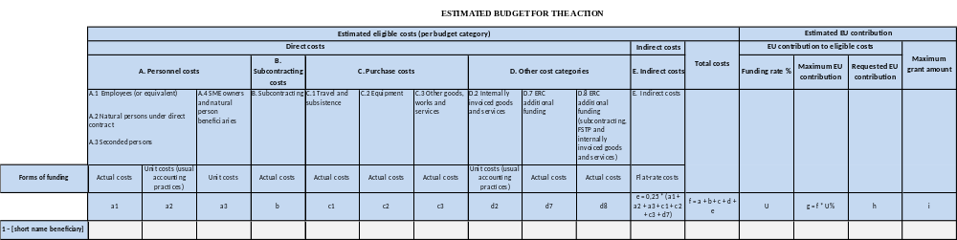
GRANTY ERC
Wyb. Wyspiańskiego 27, 50-370 Wrocław Gmach główny, bud. A - 1, pok. 150
+48 71 320-45-71
dp@pwr.edu.pl
6

Slide 7
PORTAL „FUNDING & TENDERS”
PROCEDURA ZATWIERDZANIA DOKUMENTÓW (etap realizacji)
  GRANT AGREEMENT/AMENDMENT
  Obieg w EMU zakończony akceptacją dokumentu przez Radcę Prawnego.
  Skierowanie przez Jednostkę realizującą projekt prośby do Prorektora ds. Badań i Innowacji o zatwierdzenie dokumentu w portalu Funding & Tenders.
  FINANCIAL STATEMENT
  Wstępne zatwierdzenie dokumentu w portalu Funding & Tenders.
  Podpisanie wygenerowanego dokumentu przez Kierownika Projektu oraz Kierownika Jednostki realizującej projekt.
  Przesłanie dokumentu do weryfikacji przez Dział Projektów.
  Skierowanie przez Dział Projektów prośby do Kwestora o zatwierdzenie dokumentu w portalu Funding & Tenders.
Wyb. Wyspiańskiego 27, 50-370 Wrocław Gmach główny, bud. A - 1, pok. 150
+48 71 320-45-71
dp@pwr.edu.pl
7

Slide 8

WYNAGRODZENIA W PROGRAMIE HORYZONT EUROPA
  Grant Agreement - Artykuł 6.2.A.1
  AGA – Annotated Grant Agreement
WYNAGRODZENIE BAZOWE
WYNAGRODZENIE UZUPEŁNIAJĄCE:
DODATEK GODZINOWY
lub
DODATEK MIESIĘCZNY
Wyb. Wyspiańskiego 27, 50-370 Wrocław Gmach główny, bud. A - 1, pok. 150
+48 71 320-45-71
dp@pwr.edu.pl
8

Slide 9
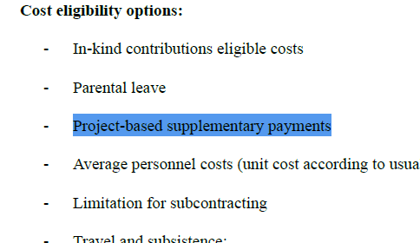
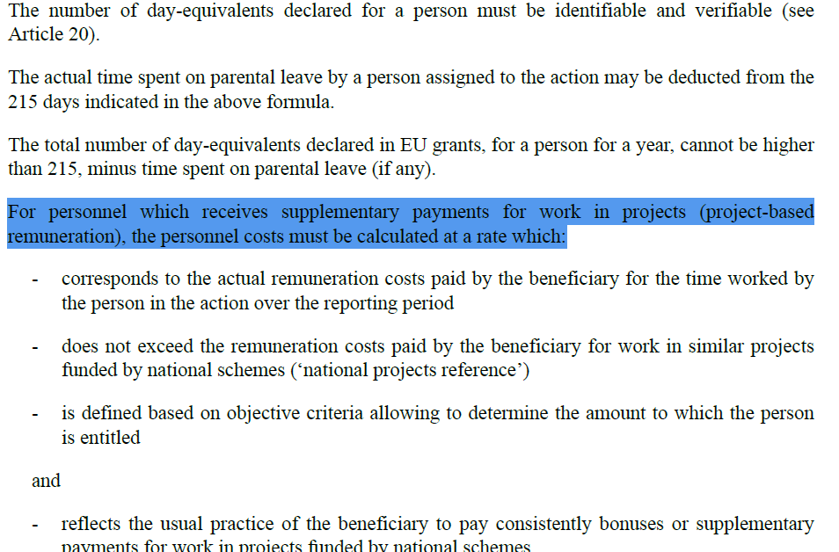
ZAPISY UMOWY GRANTOWEJ DOTYCZĄCE WYNAGRODZEŃ
DATA SHEET
ARTYKUŁ 6.2.A.1
Wyb. Wyspiańskiego 27, 50-370 Wrocław Gmach główny, bud. A - 1, pok. 150
+48 71 320-45-71
dp@pwr.edu.pl
9

Slide 10
WYNAGRODZENIE PROJEKTOWE (PROJECT-BASED REMUNERATION)
Wynagrodzenie wypłacane jest w oparciu o obiektywne kryteria określone w regulaminach instytucji i wypłacane na spójnych zasadach (Regulamin Wynagradzania)
„Obiektywne kryteria” oznaczają warunki, które pozwalają określić - kto; ile; w jakich przypadkach
Wyb. Wyspiańskiego 27, 50-370 Wrocław Gmach główny, bud. A - 1, pok. 150
+48 71 320-45-71
dp@pwr.edu.pl
10

Slide 11
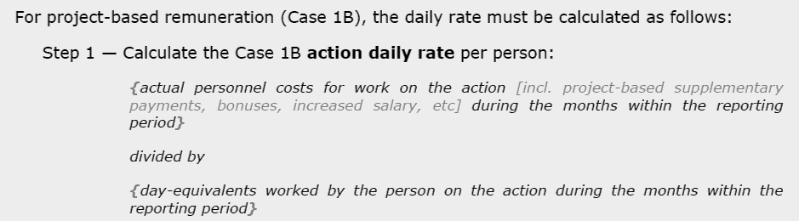
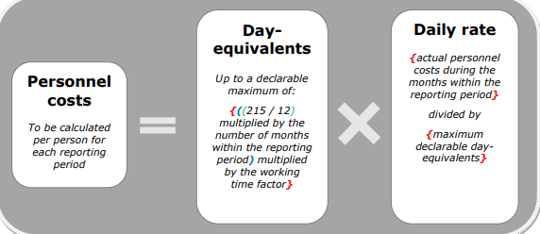
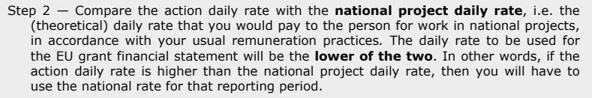
ROZLICZANIE WYNAGRODZEŃ – METODA 1B
Przykład.
Okres raportowy 18 m-cy, osoba X przepracowała na rzecz projektu 860 godzin. W okresie raportowym uzyskała 150.000 zł wynagrodzenia zasadniczego (na podstawie informacji uzyskanej z DSO), w jednostce zatrudniona jest na pełen etat, otrzymuje dodatek projektowy godzinowy. Zgodnie z regulaminem wynagradzania obowiązującym w PWr stawka godzinowa dodatku to 84 zł.
Wyb. Wyspiańskiego 27, 50-370 Wrocław Gmach główny, bud. A - 1, pok. 150
+48 71 320-45-71
dp@pwr.edu.pl
11

Slide 12
ROZLICZANIE WYNAGRODZEŃ – METODA 1B
Przykład.
Okres raportowy 18 m-cy, osoba X przepracowała na rzecz projektu 860 godzin. W okresie raportowym uzyskała 150.000 zł wynagrodzenia „pozaprojektowego” (na podstawie informacji uzyskanej z DSO), w jednostce zatrudniona jest na pełen etat, otrzymuje dodatek projektowy godzinowy. Ponadto zgodnie z regulaminem wynagradzania obowiązującym w PWr stawka godzinowa dodatku to 84 zł.
Day Equivalents
860h/8h = 107,5 dni
Action daily rate
na podstawie informacji uzyskanej z DSO o wynagrodzeniu pracownika wyliczamy jaka część „przypada” na projekt
[150.000zł/322,50 dni]*107,5 dni = 50.000,40zł
Dodatek projektowy
860h *84zł = 72.240zł
Rzeczywisty koszt osoby za pracę w projekcie w okresie raportowym = Personnel costs
50.000,40zł + 72.240zł = 122.240,40zł
Action daily rate = 122.240,40zł/107,50 = 1.137,12zł
Wyb. Wyspiańskiego 27, 50-370 Wrocław Gmach główny, bud. A - 1, pok. 150
+48 71 320-45-71
dp@pwr.edu.pl
12

